Slide 1

Slim Laden Voor Iedereen
Oplaadsessie 2024
NAL-evenement, 17 april ‘24

Slide 2
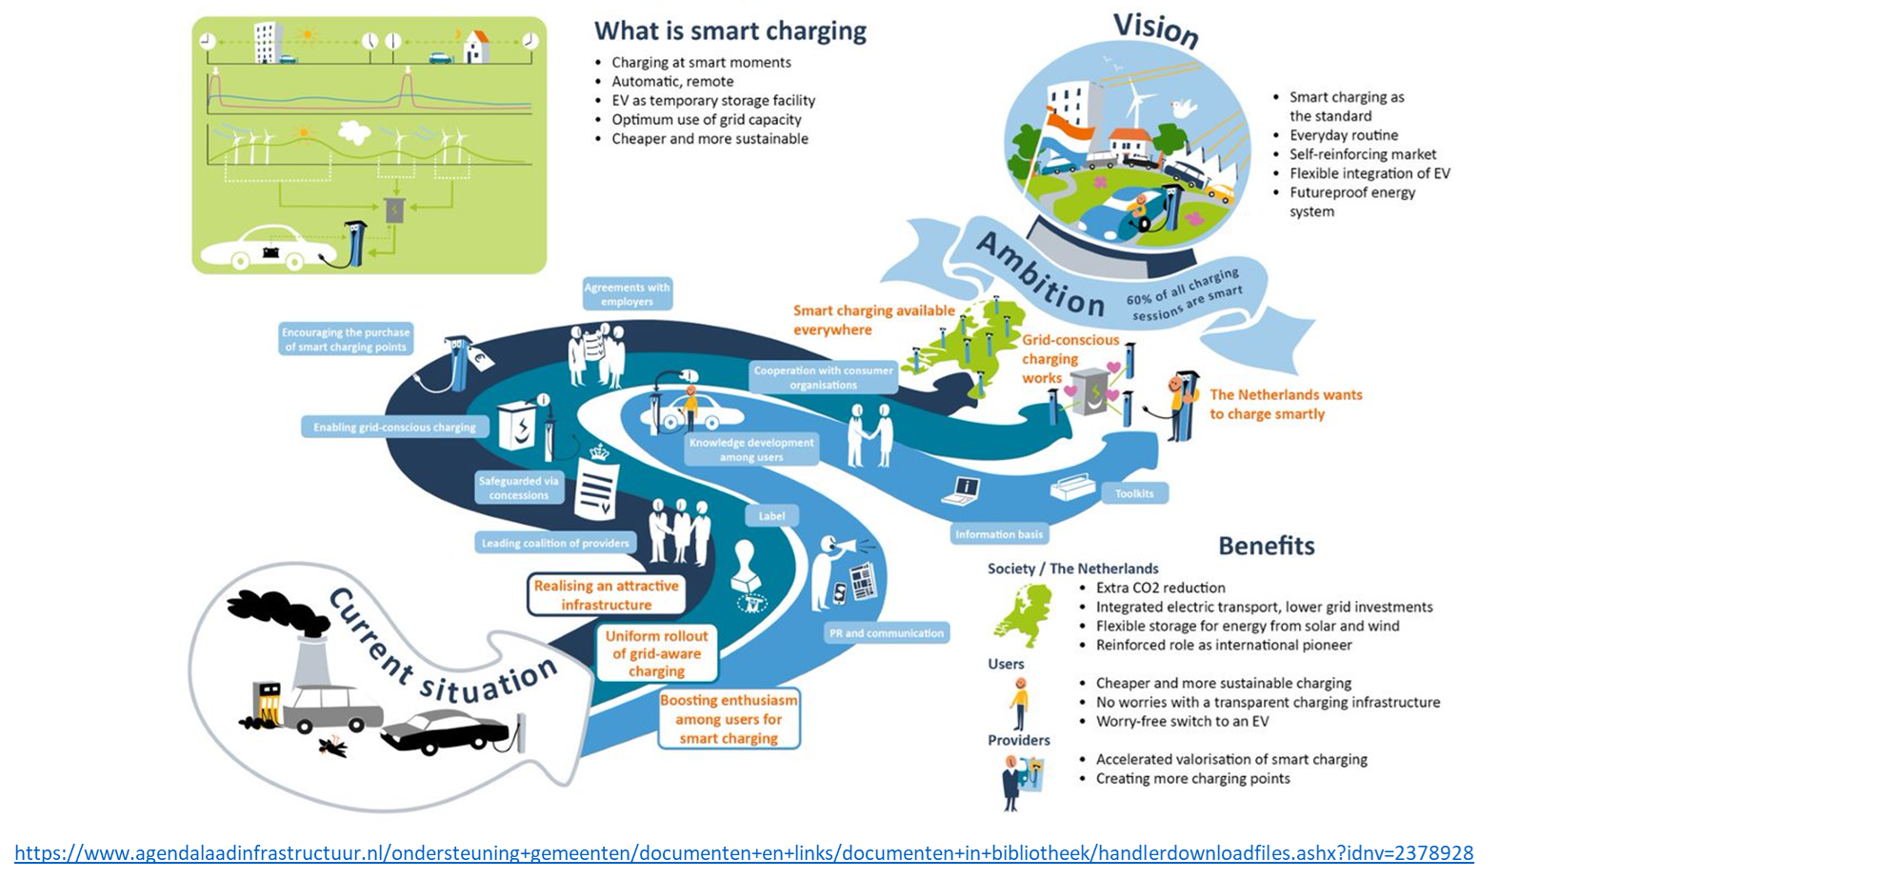
Oplaadsessie Slim Laden voor Iedereen

Slide 3
Stand van zaken

Slide 4
Stand van Zaken
Slim laden in Rotterdam Rotterdam Merijn Rijnsburger
Handreiking Condities Netbewust laden NAL-regio Matthijs Kok
Onderzoek compensatieregeling IenW Robbert Monteban
Implementatie netbewust laden Netbeheerders Frank Geerts
Keurmerk/ Technische werkgroep DOET Eric van Voorden
Monitoring/dashboard RVO/HvA Jesper Juffermans/ Rick Wolbertus

Slide 5
Slim laden in Rotterdam

Slide 6

Slim laden in Rotterdam
Merijn Rijnsburger – adviseur duurzame mobiliteit en energietransitie

Slide 7
Pilots slim laden in Rotterdam
Netbewust laden
Sturen op onbalans

Slide 8
Netbewust laden
Verlagen laadsnelheid op o.b.v. stuursignaal Stedin
50 clusters
167 laadpalen

Slide 9
Netbewust laden
Leerdoelen
Kunnen we de volledige keten (technisch) aansturen?
    Stedin: kunnen we het profiel uitsturen (API) en valideren (kwartierwaarden slimme meter)?
    EQUANS: kunnen we het laadvermogen aanpassen op basis van profiel Stedin met minimale effecten voor de EV rijder?
  Welke aanpassingen zijn nog nodig voor een opschaling?
Wat is de effectiviteit van de sturing door Stedin?
    Beschikbaarheid van flexibel vermogen
    Opvolging van sturing
    Impact op netbelasting

Slide 10
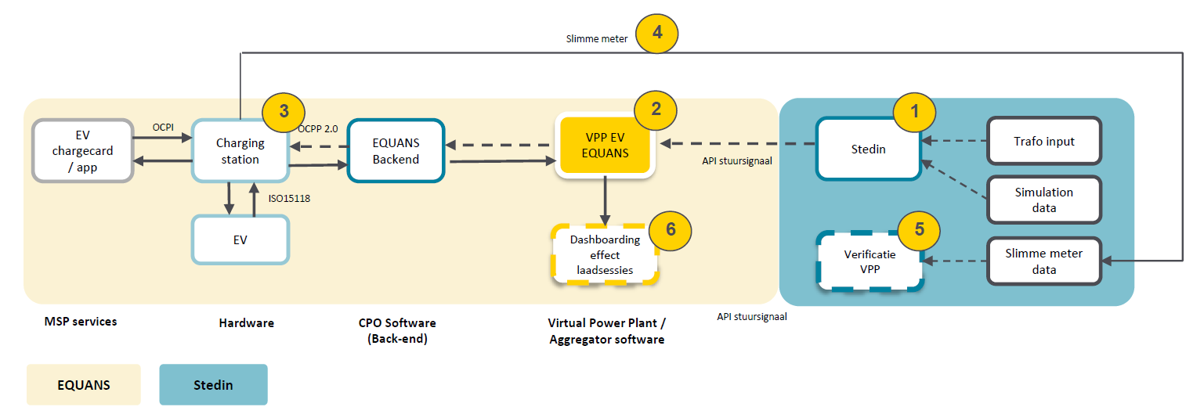
Netbewust laden
Stedin baseert op basis van trafo input en simulatie data wat de maximum capaciteit per trafo is
Stedin stuurt informatie per trafo richting VPP EQUANS via API
VPP EQUANS acteert op basis van input en stuurt laadpalen aan
Stedin ontsluit slimme meter data laadpalen
Verificatie van slimme meter data toont resultaat van activatie VPP
EQUANS toont effect activatie op laadsessies middels ‘hot plug out’ dashboard

Slide 11
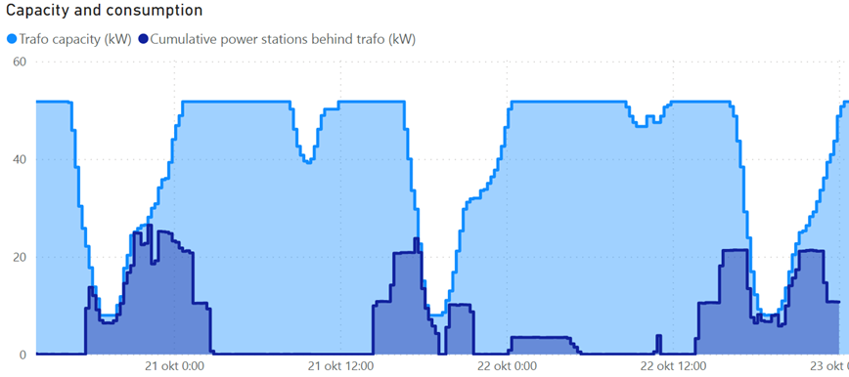
Netbewust laden
Cluster laadpalen volgt stuursignaal

Slide 12
Netbewust laden
Elke laadpaal wordt apart aangestuurd

Slide 13
Netbewust laden
Dat ging soms ook nog wel eens mis

Slide 14
Netbewust laden
Resultaten
Stuursignaal wordt in 97,6% van de gevallen goed gevolgd
Gebruiker merkt weinig
    Geen verschil in hot plug-outs met gemiddelde concessie
  Weinig tot geen overlast
    3 klachten tot nu toe waarvan waarschijnlijk 1 door netbewust laden

Slide 15
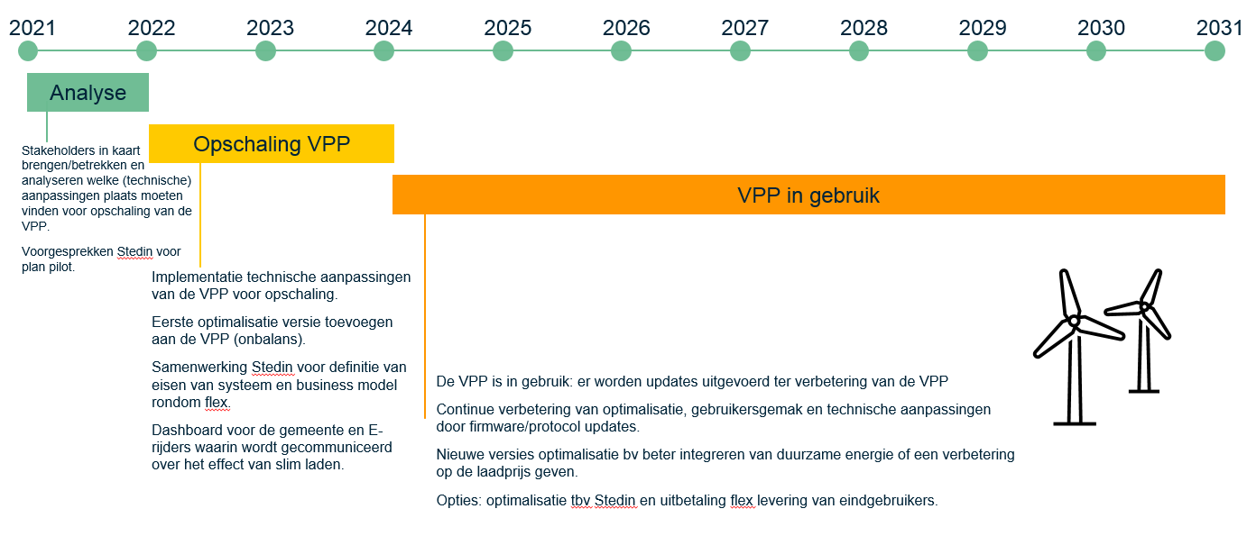
Netbewust laden

Slide 16
Netbewust laden
Uitdagingen voor opschaling
    Duidelijk programma van eisen vanuit netbeheerder m.b.t. netbewust laden
    Verdeling kosten voor implementatie / opschaling van netbewust laden
    Aanpassingen contractafspraken concessie

Slide 17
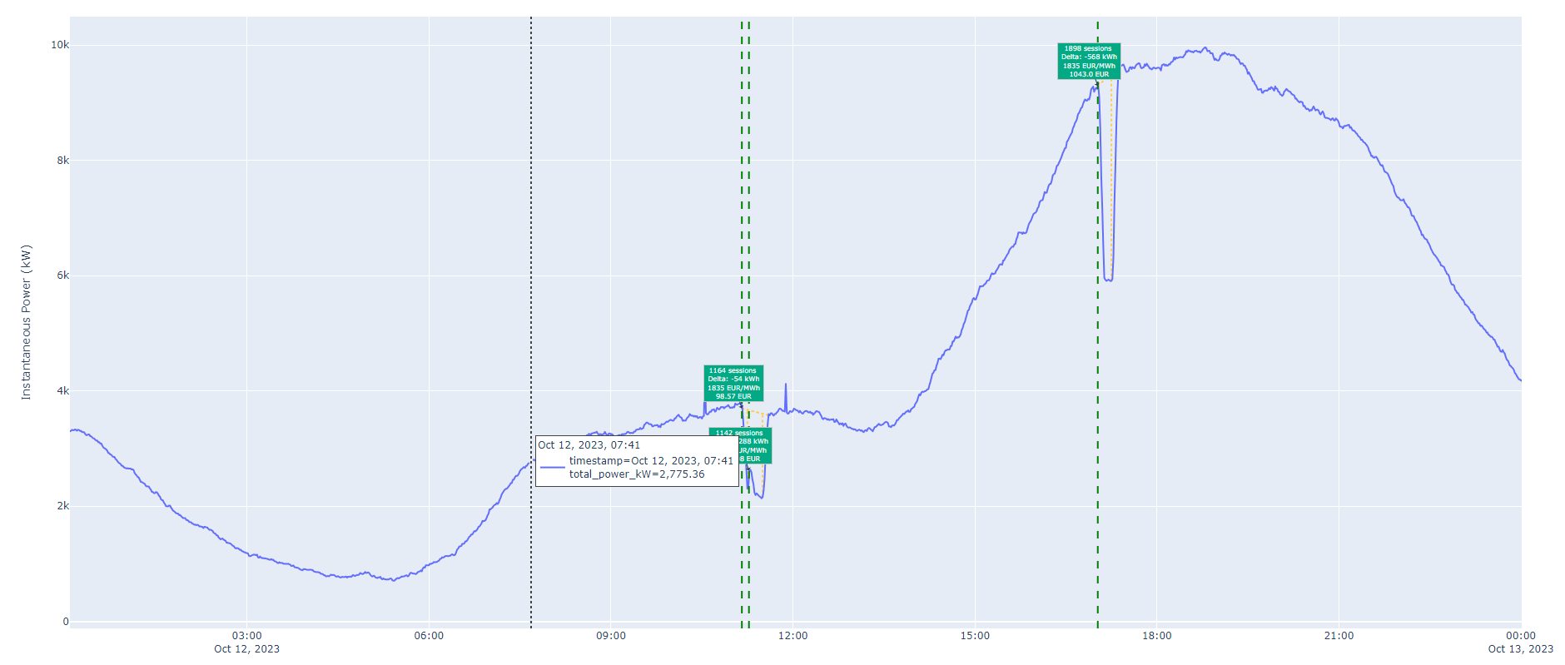
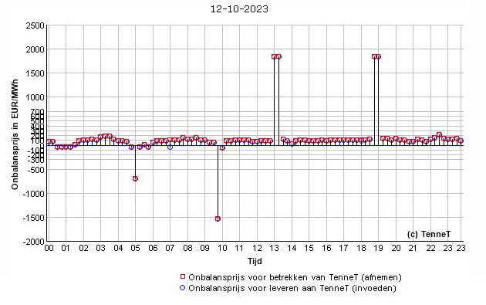
Sturen op onbalans

Slide 18
Sturen op onbalans
      Onbalans op de elektriciteitsmarkt helpen herstellen door terugschakelen laadsnelheid
      Voorkomen/verminderen dat dit met fossiele bronnen gebeurt
      Financiële compensatie (nog niet voor e-rijder; kosten nu nog hoger dan opbrengst)

Slide 19
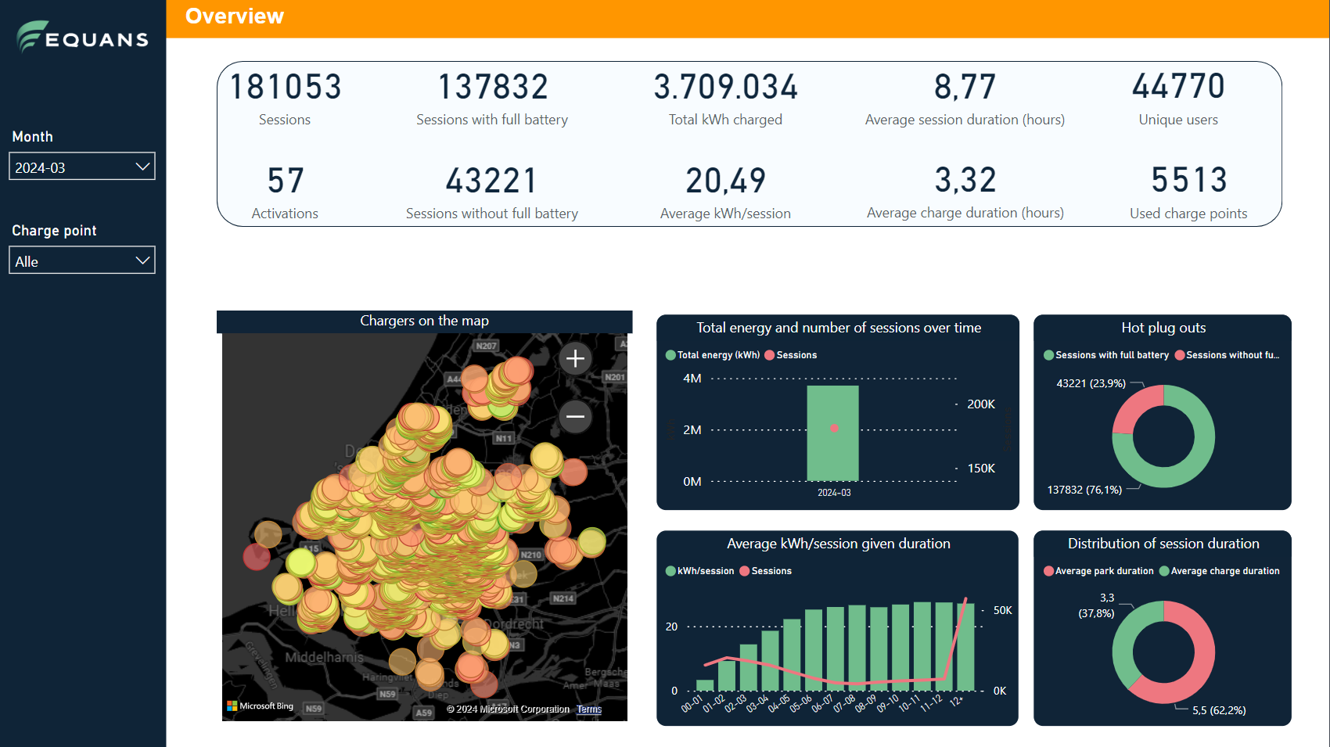
Sturen op onbalans
In werkelijkheid worden nu 9082 charge points aangestuurd
HPO 23,9%
Gemiddeld 3 activaties per dag
Auto staat gem. 62,2% van de tijd vol aan de laadpaal

Slide 20
Sturen op onbalans
  9082 laadpunten
  274 activaties : gemiddeld 3 per dag (streven 5 per dag)
  Max 30min activeren per 4 uur timeframe (hoogstens 3 kWh niet geladen)
  Aantal Hot Plug-Outs is gelijk aan de rest binnen de concessie

Slide 21
Bedankt voor jullie aandacht.
Merijn Rijnsburger
Adviseur duurzame mobiliteit en energietransitie
M 06 28 63 58 61
E am.rijnsburger@rotterdam.nl

Slide 22
Stand van zaken

Slide 23
Stand van Zaken
Slim laden in Rotterdam Rotterdam Merijn Rijnsburger
Handreiking Condities Netbewust laden NAL-regio Matthijs Kok
Onderzoek compensatieregeling IenW Robbert Monteban
Implementatie netbewust laden Netbeheerders Frank Geerts
Keurmerk/ Technische werkgroep DOET Eric van Voorden
Monitoring/dashboard RVO/HvA Jesper Juffermans/ Rick Wolbertus

Slide 24
Monitoring/dashboard

Slide 25
4 topics om te monitoren
Beschikbaarheid
Bereidheid
Aantrekkelijk aanbod
Impact

Slide 26
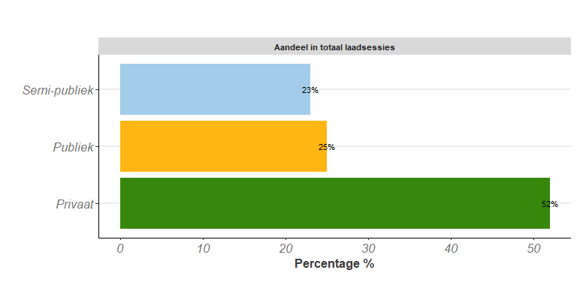
Beschikbaarheid: Waar vindt (slim) laden plaats?

Slide 27
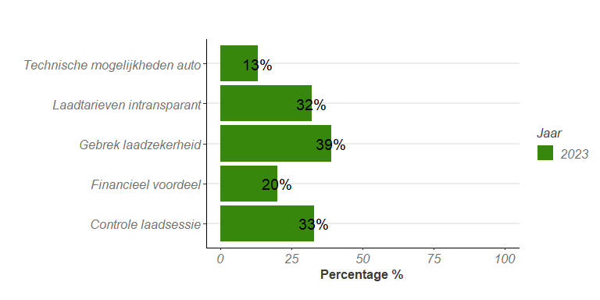
Bereidheid: Wat zijn de barrières?

Slide 28

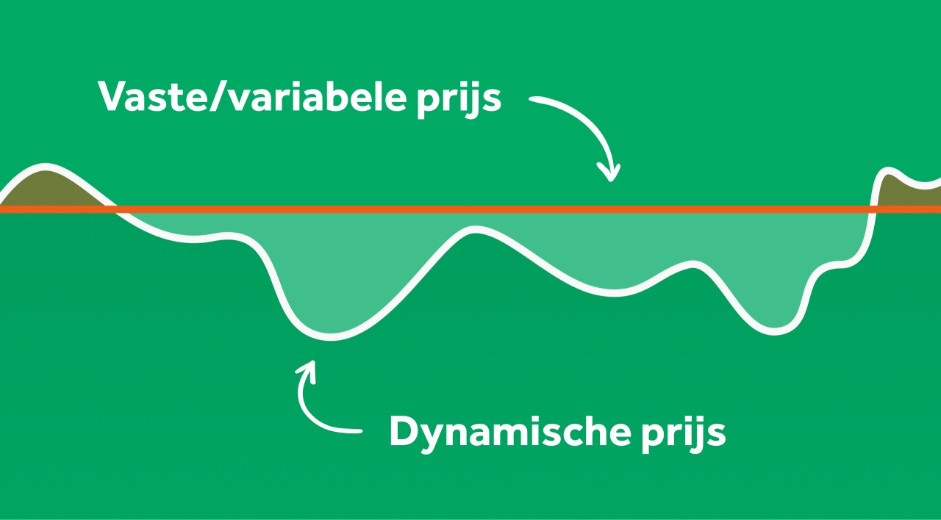
Aantrekkelijk aanbod
Lagere prijs bij publieke laadpalen
€0,05/kWh
-12%
(Fleet Project Utrecht)
Lagere prijs bij private laadpalen
€0,24/kWh
-61%
(ANWB Energie)

Slide 29
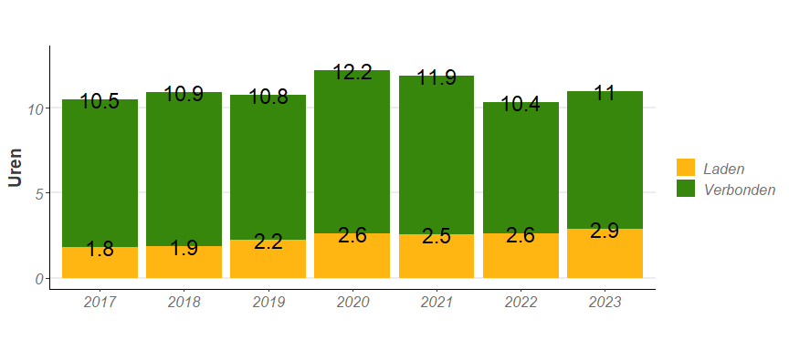
Impact: Potentieel om laadsessie in tijd te verschuiven

Slide 30
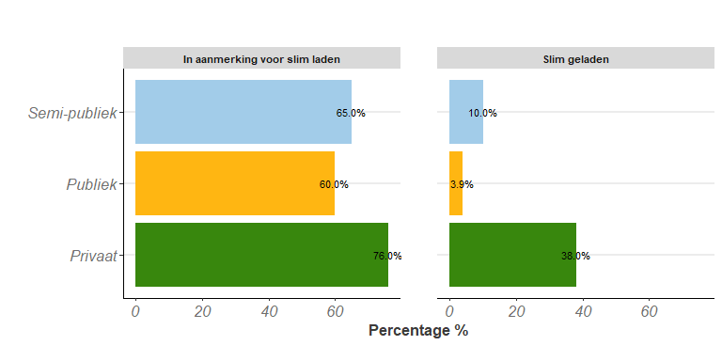
Hoeveel wordt er nu slim geladen?
23% over alle laadsessies

Slide 31
Vragen?

Slide 32
Afronding

Slide 33
Dank voor jullie aandacht!

Slide 34
Stand van zaken bijlagen

Slide 35

Stand van Zaken
Aanbod borgen via concessies en vergunningen
NAL-regio’s met netbeheerders & concessiehouders
  Handreiking condities netbewust laden
  Analyse lopende concessies
  Netbewust laden borgen in nieuwe en lopende concessies
Aanbod borgen via afspraken met Algemene ondernemingsverenigingen
Vereniging DOET
  Samenwerkingsovereenkomst AOV & leasemij
  Uitgevoerde campagnes door EV-Belangenorganisaties
  Laadaanbod op werklocaties is conform het uniform landelijk kader slim laden
  Online loket (24/7) en standaard content

Slide 36
Stand van Zaken
Leidende coalitie aanbieders vormen
Vereniging DOET
  Intentieovereenkomst (MoU)
  Kennis slim laden en gebruik ontwikkeld en uitgewisseld
  Slim laden aanbod, verbetervoorstellen, communicatie uitingen
Keurmerk ontwikkelen
Vereniging DOET
  Normalisatie activiteiten (keurmerk ontwikkeling)
  Conformiteitstoetsing keurmerk

Slide 37
Stand van Zaken
Stimuleren van laadpalen en diensten
Ministerie van IenW
  Verkenning uitgevoerd en vorm stimulering bepaald (internetconsultatie 31/3)
  Stimuleringsmaatregel uitgewerkt en voorbereid voor implementatie
  Stimuleringsmaatregel uitgevoerd, bijstelling per jaar
Netbewust laden mogelijk maken
Elaadnl
  Netbewust laden getest
  Netbewust laden landelijk uitgerold

Slide 38
Stand van Zaken
Informatiebasis elektrisch rijden actualiseren
RVO
  Inzicht in kennisniveau en informatiebehoefte
  Geactualiseerde informatiebasis/ producten elektrisch rijden
Voorlichten en publieke inzicht vergroten
RVO
  Uitgewerkte communicatieboodschap en frame
  PR-plan met interventies, afgestemd met partners
  Uitgevoerde interventies voorlichting en beïnvloeding Actiehouder

Slide 39
Stand van Zaken
Ondersteunen koopproces gebruiker
RVO & VER
  Vastgestelde behoefte aan informatie
  Gereedschapskist aan communicatie- en informatiemiddelen
  Uitgevoerde ondersteuning en activiteiten op maat"
Kennisontwikkeling
RVO
  Uitgewerkte aanpak kennisthema's en gemaakte afspraken met partners over meting en deling van relevante data
  Uitgevoerde onderzoeken
  Kennisdeling

Slide 40
Stand van Zaken
Slim laden als norm stellen
IenW
  net- en of tariefcode Slim Laden (actieagenda LAN)

